Slide 1
Лекція 2. Програмування
Система типів. Літерали
Математичні функції
Використання cin, cout

Slide 2
Змінна. Тип даних
Змінна (програми) – іменована ділянка пам’яті комп’ютера, в яку можна поміщати значення, і звідки можна це значення отримувати
У типізованих мовах програмування кожна змінна зберігає дані деякого заданого типу
С++ – строго типізована, статично типізована
Типом даних у програмуванні називають множину допустимих значень, для яких фіксовано спосіб кодування до двійкового вигляду і визначено перелік допустимих опера­цій
Спосіб кодування пов’язано з розміром пам’яті, виділеної для одного значення

Slide 3
Система типів мови С++
Вбудовані типи
Фундаментальні
Арифметичні
Інтегральні
Логічний – bool
Символьні – char, wchar_t
Цілі – [unsigned] short, int, long, long long
Дійсні – float, double, long double
Тип void – відсутні дані
Вказівники, наприклад int*
Масиви, наприклад char[]
Посилання, наприклад int&
Оголошені користувачем
Переліки – enum
Структури – struct
Класи – class
Бітові поля
Об’єднання
Вбудованим називають тип даних, інформацією про який (назва, кодування, операції) володіє компілятор

Slide 4
Логічний тип bool
Містить лише два значення:
false – хиба, код 0;
true – істина, код 1;
У пам’яті займає 1 байт: 0000 0000 == false; true, якщо хоча б один біт != 0
Операції:
логічні: ! (заперечення), && (кон’юнкція), || (диз’юнкція);
порівняння: <, >, >=, <=, == (рівне), != (не рівне); false < true;
виведення в потік <<, введення з потоку >> (вводити потрібно числа: нуль позначає хибу, не нуль – істину);
присвоєння =, наприклад: bool a = true; bool b, c; b = false; c = a && b;
арифметичні (бо логічний є різновидом цілого), але робити цього не варто (true + true == true)

Slide 5
Таблиця істинності логічних операторів
a | b | ! a | a && b | a || b
0 | 0 | 1 | 0 | 0
0 | 1 | 1 | 0 | 1
1 | 0 | 0 | 0 | 1
1 | 1 | 0 | 1 | 1

Slide 6
Літерні типи char, wchar_t
char займає 1 байт, містить ASCII коди (діапазон від 0 до 255)
American Standard Code for Information Interchange
'A' – велика літера а, 'а' – мала літера а, '5' – літера (цифра) п’ять, її код відрізняється від числа 5, '+' – літера плюс, ' ' – пропуск
спеціальні літери: '\n' – кінець рядка; '\r' – перевід каретки; '\f' – кінець сторінки; '\t' – горизонтальна табуляція (відступ на декілька літер); '\v' – вертикальна табуляція (відступ на декілька рядків); '\a' – звук; '\b' – повернення на одну літеру назад; '\\' – зворотна похила; '\'' – апостроф; '\"' – лапки; '\?' – знак питання; '\0' – літера з кодом нуль.
wchar_t займає 2 байти, містить коди UNICODE (від 0 до 65535)
UNIversal CODE
зображення літер L'A', L'5', L'є‘
char16_t, char32_t

Slide 7
Логічні вирази
число х – додатнє:
x ∈ [ a; b]:
літера с – мала латинська:
літера с – голосна:
ціле число k кратне 3:
x = max( x, y, z):
x ≠ max( x, y, z):
x > 0 // → true | false
x >= a && x <= b
'a' <= c && c <= 'z'
c == 'a' || c == 'e' || c == 'i' || c == 'o' || c == 'u'
k % 3 == 0
x > y && x > z
!(x > y && x > z)
або x <= y || x <= z

Slide 8
Цілі типи
Назва | Розмір | Діапазон
char; unsigned char | 1 байт | 0..255
signed char | 1 байт | –128..127
short; short int; signed short | 2 байти | –32768..32767
unsigned short; unsigned short int | 2 байти | 0..65535
int; signed int | 4 байти | –2147483648..2147483647
unsigned int | 4 байти | 0..4294967295 == (2³²–1)
long або long int == int. unsigned long == unsigned int | 4 байти | –2147483648..2147483647 0..4294967295
long long; long long int | 8 байтів | –2⁶³..(2⁶³–1); 2⁶³ ≈ 9×10¹⁸
unsigned long long | 8 байтів | 0.. 2⁶⁴ – 1

Slide 9
Зображення цілих
звичні зі школи: 5; 2020; –29; +7 – всі типу int;
з суфіксами, що вказують тип:
5U; 17u – unsigned;
23L – long;
5987458ULL – unsigned long long int;
з префіксами, що вказують основу числення:
0b00001010 – двійковий,
012 – вісім­ковий (префікс 0),
0x0A – шістнадцятковий записи числа 10.

Slide 10
Оператори над цілими
арифметичні
бінарні +, –, *(множення), /(ділення), %(обчислення остачі від ділення);
унарні +, –; префіксні та постфіксні ++, -- (збільшення, зменшення на 1);
порівняння <, >, >=, <=, ==, !=;
побітові:
~ (інверсія),
& (побітове і), | (побітове або), ^ (додавання за модулем 2),
<< (зсув ліворуч, аналог множення на 2), >> (зсув праворуч, аналог ділення на 2 без остачі);
присвоєння:
звичайне (справа наліво) = ;
комбіновані (спочатку дія, потім присвоєн­ня) +=, –=, *=, /=, %=, &=, |=, ^=, <<=, >>= ;
виведення в потік <<, введення з потоку >>.

Slide 11
Приклади застосування операторів
2 / 3 == 0
2 % 3 == 2; 11 % 3 == 2
int x = 5; int y = –x; // y == –5
0x13BA & 0x00FF == 0x00BA
0001 0011 1011 1010 0000 0000 1111 1111 ---------------------------- 0000 0000 1011 1010
int x = 0b00110101; int y = ~x; // y = 0b11001010
0b00001010 << 3 == 0b01010000 // 10 * 2³ == 80
a = b = c = 5;

Slide 12
Арифметичні операції:
трьохмісне додавання (два операнди і результат) с = a + b; // бінарний +;
двохмісне додавання (два операнди, результат потрапляє в лівий операнд) S = S + x; мовою С++ таке додавання записують комбінованим присвоєнням S += x; // «прочита­ти значення S, додати до нього х, результат записати в S»;
одномісне додавання одиниці, інкремент (збільшення операнда на 1) k = k + 1; мовою С++ інкремент записують спеціальним оператором ++k; // префіксний інкремент;
одномісне додавання одиниці «з пам’яттю», постфіксний інкремент k++; діє не так, як попередній, оскільки зберігає попереднє значення операнда; k++ еквівалентне виконанню групи (t = k, k += 1, t):
int i = 5; int j = ++i; // i == 6, j == 6
int i = 5; int j = i++; // i == 6, j == 5

Slide 13
Дійсні типи
Назва | Розмір | Діапазон | Кількість цифр мантиси
float | 4 байти | ±3,4×10^{–38}.. ±3,4×10³⁸ | до 8
double | 8 байтів | ±1,7×10^{–308}.. ±1,7×10³⁰⁸ | 15
long double | 8 байтів | те саме, що double
Зображення дійсних чисел:
π ≈ 3.14159265 // double
10^{–6} = 1е–6 або 1Е–6
0.5 можна записати .5
дійсна одиниця 1.0 або 1.; від’ємне дійсне –1.25
Для вказання типу використовують суфікс F або L

Slide 14
Оператори над дійсними
арифметичні
бінарні +, –, *(множення), /(ділення);
унарні +, –; префіксні та постфіксні ++, -- (збільшення, зменшення на 1);
порівняння <, >, >=, <=, ==, !=;
присвоєння:
звичайне (справа наліво) = ;
комбіновані (спочатку дія, потім присвоєн­ня) +=, –=, *=, /=, %=, &=, |=, ^=, <<=, >>= ;
виведення в потік <<, введення з потоку >>.

Slide 15
Пріори­тет | Оператор | Асоціатив­ність | Значення
1 | :: |  | Визначення діапазону доступу
 | (вираз) |  | Групування
2 | () | Л-П | Виклик функції
 | [] |  | Індексування елементів масиву
 | . -> |  | Прямий, опосередкований доступ до члена типу
 | ++ -- |  | Постфіксні унарні інкремент/декремент
3 | ! ~ | П-Л | Заперечення, інверсія
 | + - |  | Унарні (перед змінною, перед дужкою)
 | ++ -- |  | Префіксні унарні інкремент/декремент
 | & * new new[] delete delete[] |  | Дії з вказівниками, динамічними змінними
4 | .* -> | Л-П | Розіменування члена класу
5 | * / % |  | Арифметичні
6 | + -
7 | >> << |  | Зсуви (введення/виведення)
8 | < > <= >= |  | Порівняння
9 | == !=
10 | & |  | Побітові
11 | ^
12 | |
13 | && |  | Логічні
14 | ||
15 | = | П-Л | Присвоєння
 | += -= *= /= %= &= ^= |= <<= >>=
16 | , |  | Об’єднання виразів у групу

Slide 16
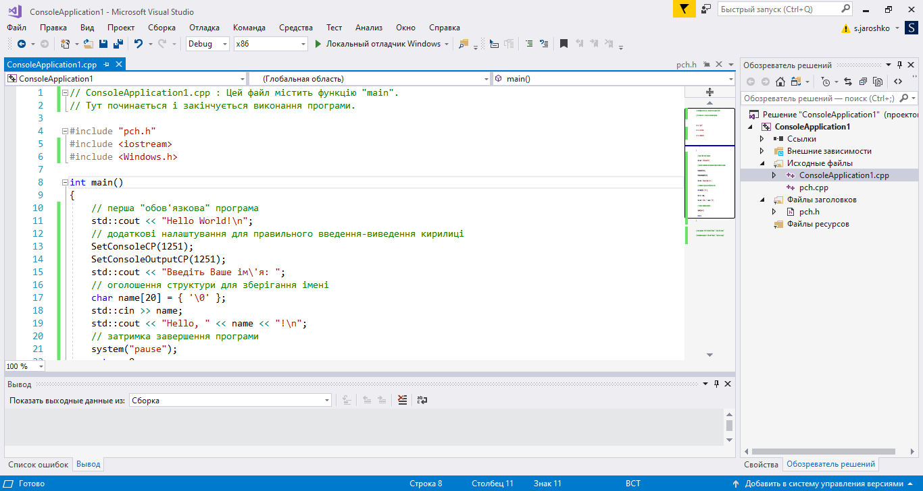
Коментарі
Директиви приєднання заголовкових файлів
Текст програми
Вікно редактора
Файли проекту
Оглядач проектів
Вікно виведення повідомлень

Slide 17
Задача
Задано два дійсних числа – сторони трикутника, і ціле число – кут у градусах між ними. Обчисліть периметр, площу трикутника, радіуси його вписаного та описаного кіл.
c
b
γ
a

